Slide 1
ニューラルネットワークの過学習
金子邦彦

Slide 2
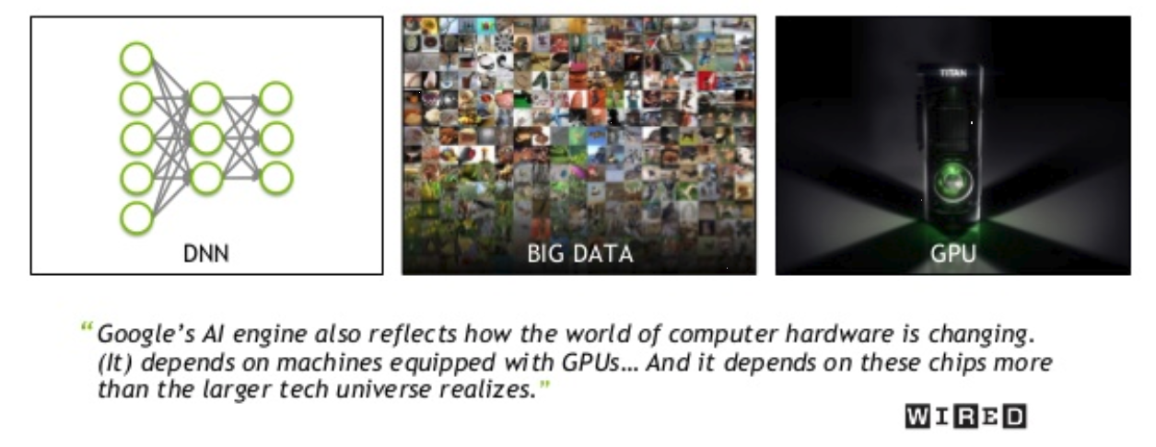
ニューラルネットワークの進展を助けるもの
高性能コンピュータ，GPU
学習用の大量のデータを，容易に収集，蓄積，共有できる技術・環境

Slide 3
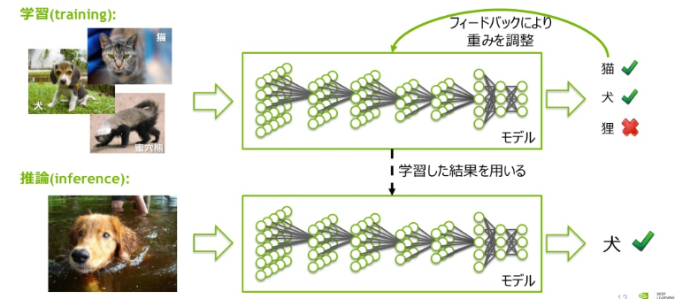
ニューラルネットワークの学習と推論
https://www.slideshare.net/NVIDIAJapan/01-1000-nvdls18yamasaki
学習：与えられたデータ（教師データ）を使い，
適切な結果が得られるように，フィードバックにより，結合の重みを調整
推論：未知のデータについて，結果を得る

Slide 4
ニューラルネットワークの学習と推論
学習：与えられたデータ（教師データ）を使い，
適切な結果が得られるように，フィードバックにより，結合の重みを調整
＝ 結合の重みの最適化
推論：未知のデータについて，結果を得る

Slide 5
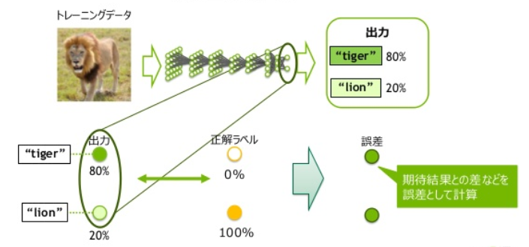
学習における，結合の重みの最適化
https://www.slideshare.net/NVIDIAJapan/01-1000-nvdls18yamasaki

Slide 6
「過学習なし」
https://www.slideshare.net/NVIDIAJapan/01-1000-nvdls18yamasaki

Slide 7
「過学習あり」
https://www.slideshare.net/NVIDIAJapan/01-1000-nvdls18yamasaki

Slide 8
DNN（ディープニューラルネットワーク）
多数の層からなるニューラルネットワーク
従来，過学習が問題だったが，この数年の技術の進展により，過学習を防げる場合が出てきた
https://www.slideshare.net/NVIDIAJapan/01-1000-nvdls18yamasaki

Slide 9
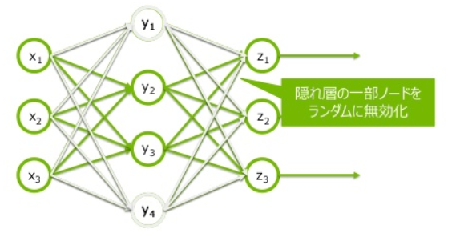
DNN（ディープニューラルネットワーク） での過学習を防ぐテクニック
ドロップアウト
https://www.slideshare.net/NVIDIAJapan/01-1000-nvdls18yamasaki

